Slide 1
스프링 미니 쇼핑몰 프로젝트

Slide 2
화면 구현 목록
1.메인화면
2.회원가입(아이디중복체크)
3.로그인/로그아웃
4.Mypage 수정
5.상품 상세 화면
6.장바구니(목록,추가,삭제)
7.주문하기 및 주문완료

Slide 3
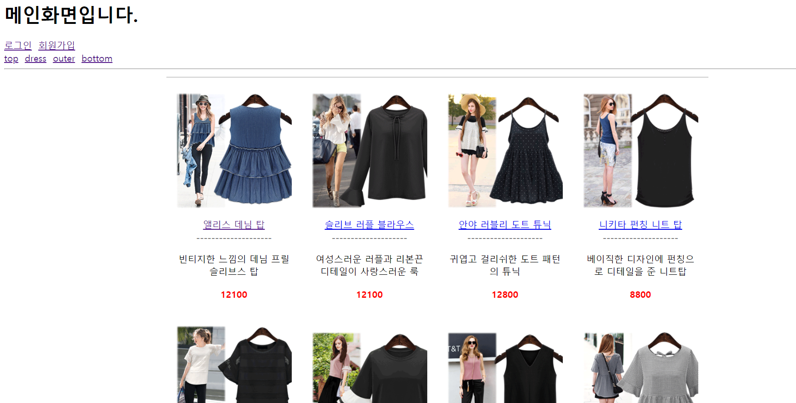
1.메인화면

Slide 4
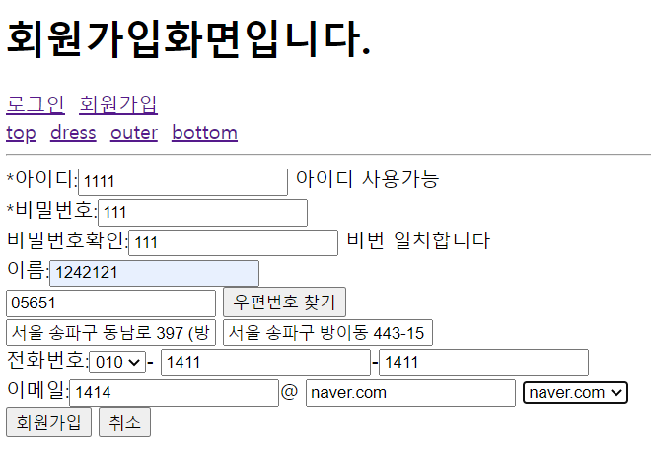
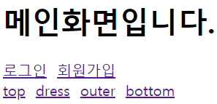
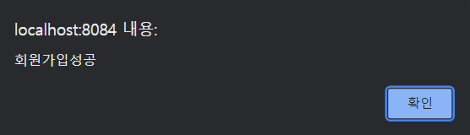

2.회원가입(아이디중복)
Ajax를 이용해 아이디 중복 확인
Jquery를 이용해 비밀번호 일치 확인
Jquery를 이용해 naver.com/daum.net 구분 선택 시 화면에 입력

Slide 5
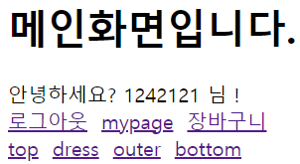
3.로그인/로그아웃

Slide 6
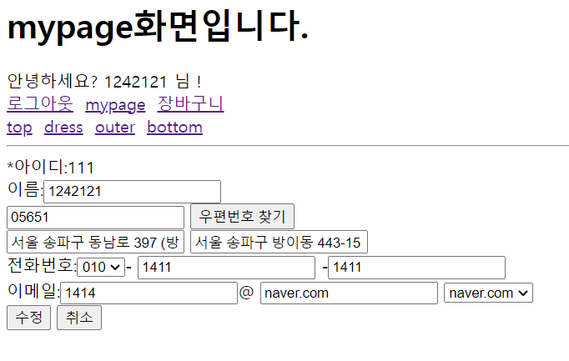
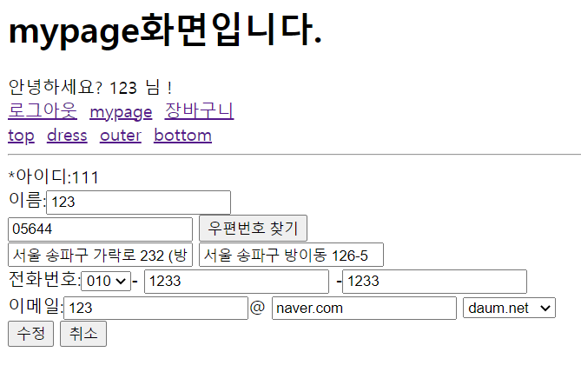
4.Mypage 수정
이름:123
우편번호 찾기 : 05644
전화번호 : 1233 – 1233 를 입력 후 수정 누르기
이메일 : 1414

Slide 7
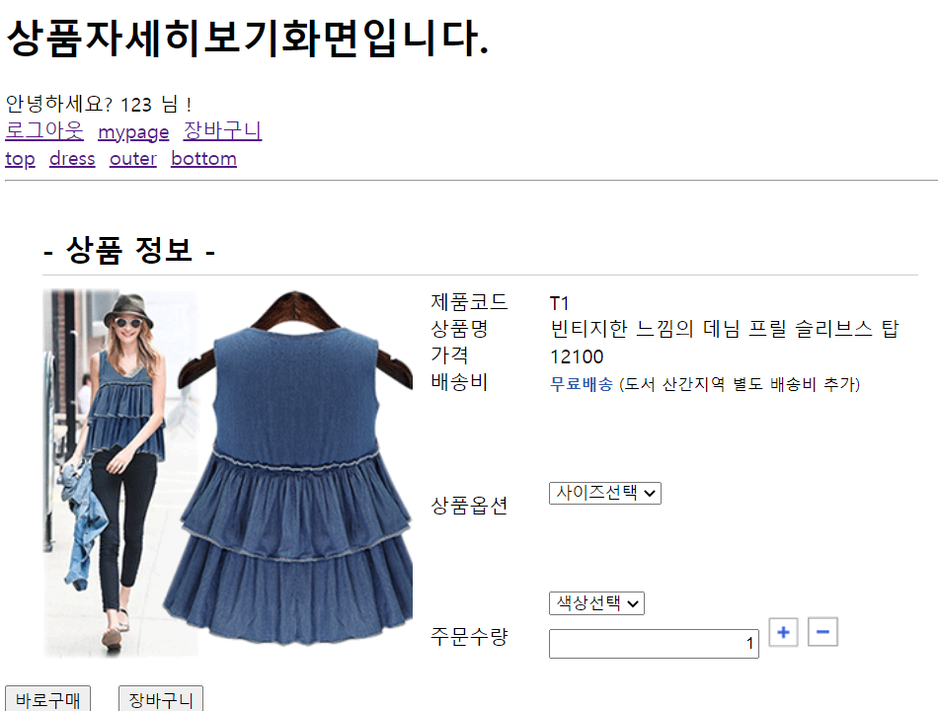
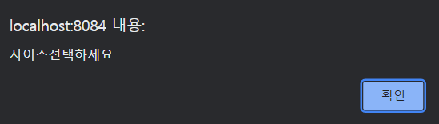
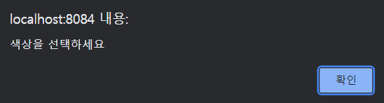
5.상품 상세 화면(1)
1.장바구니를 바로 클릭시 alert
주문수량 : +/-로 수량 조절

Slide 8
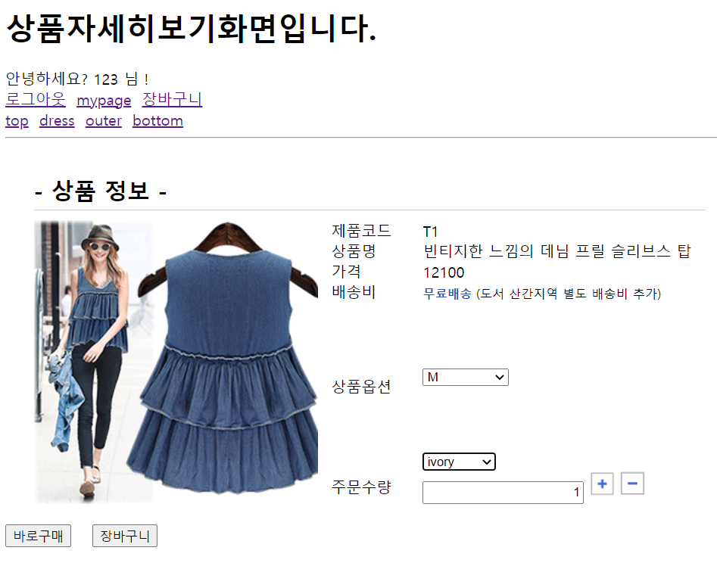
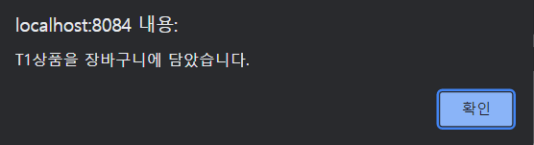
5.상품 상세 화면(2)
1.상품옵션 미선택시 alert를 이용해 사이즈선택해주세요/색상선택해주세요 발생
2.모두 선택시 위와 같은 장바구니에 담았습니다 alert 발생

Slide 9
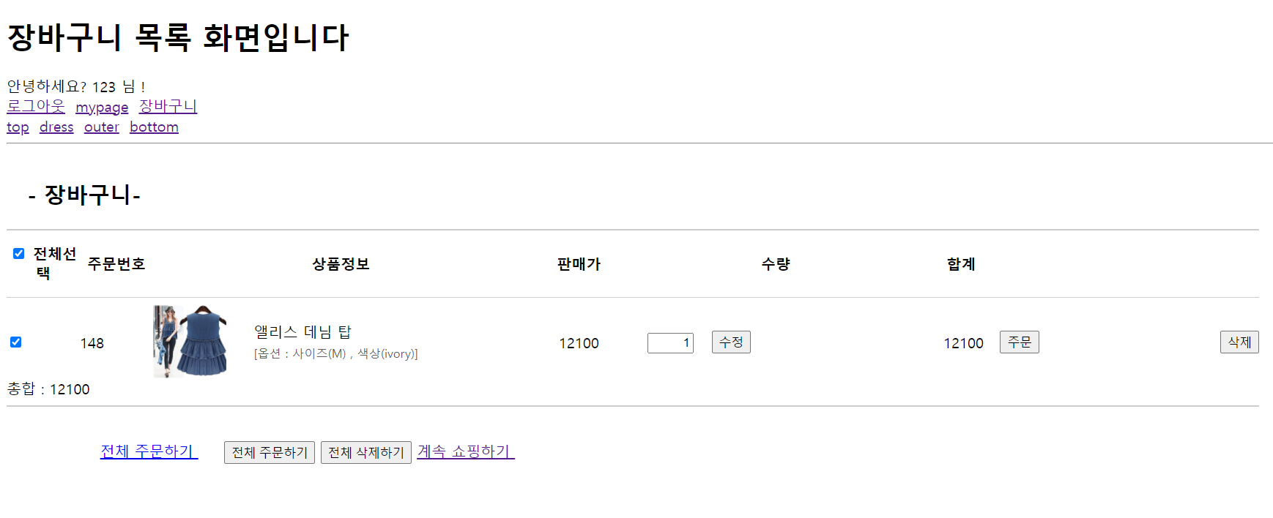
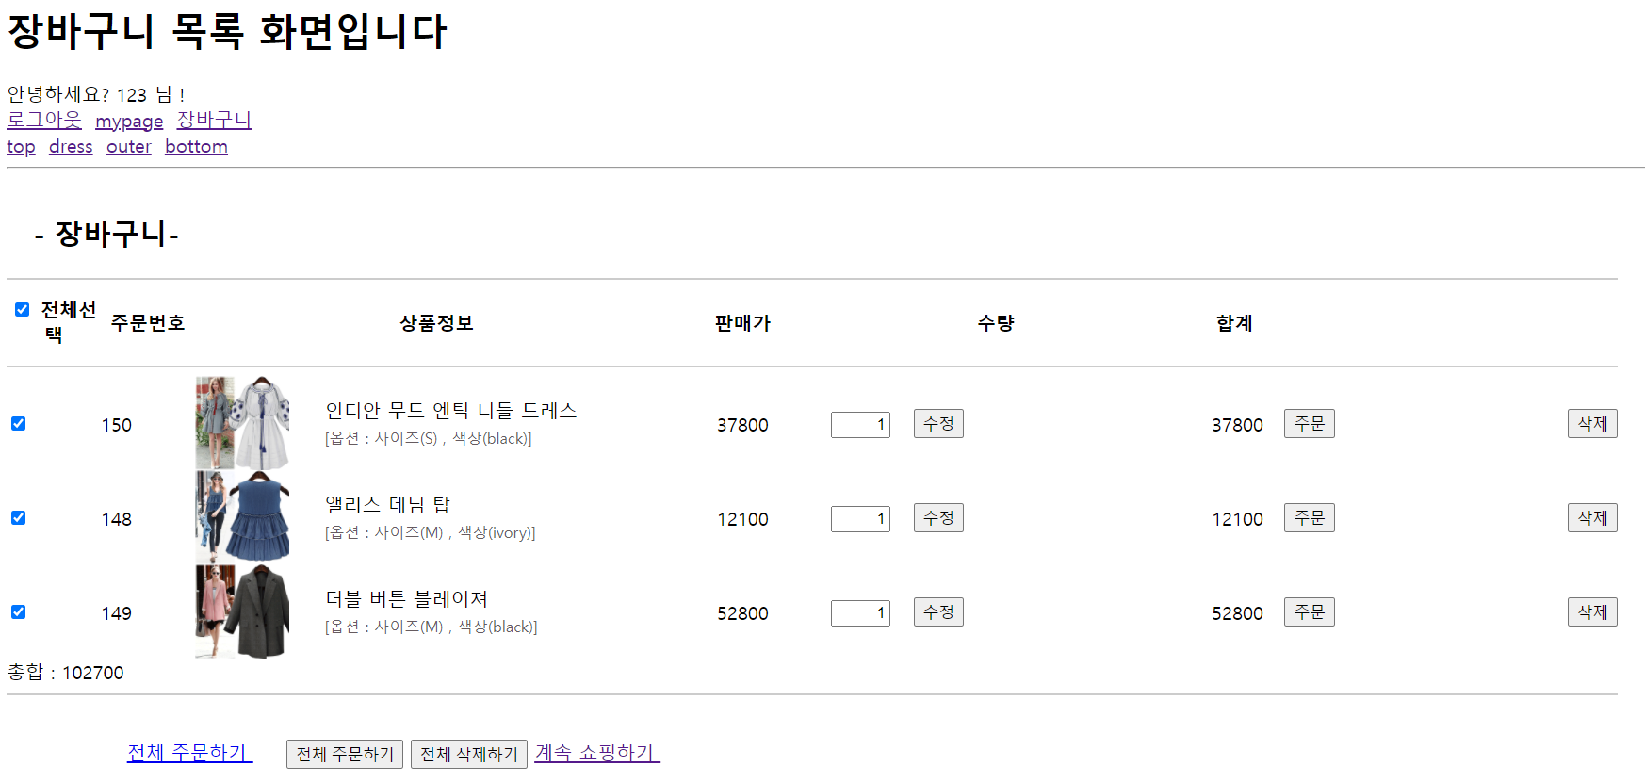
6.장바구니(목록,추가)

Slide 10
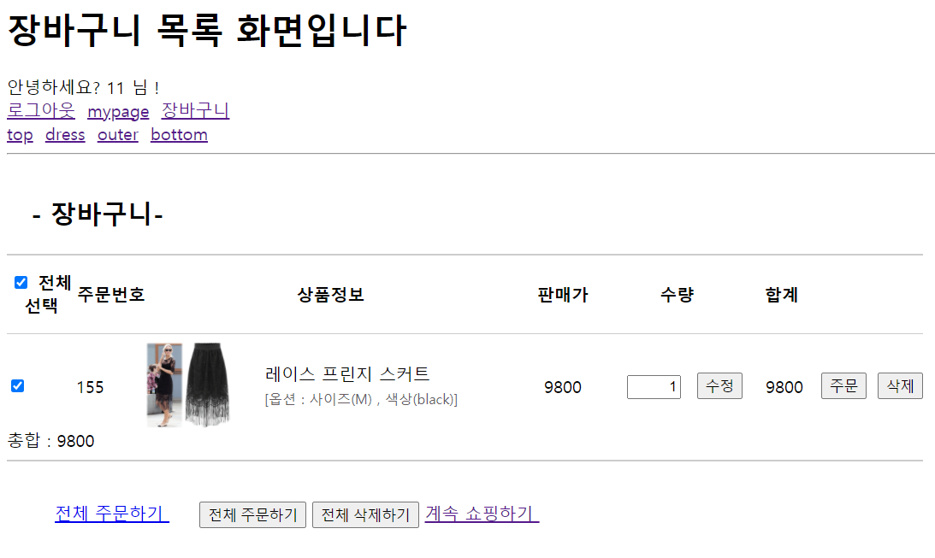
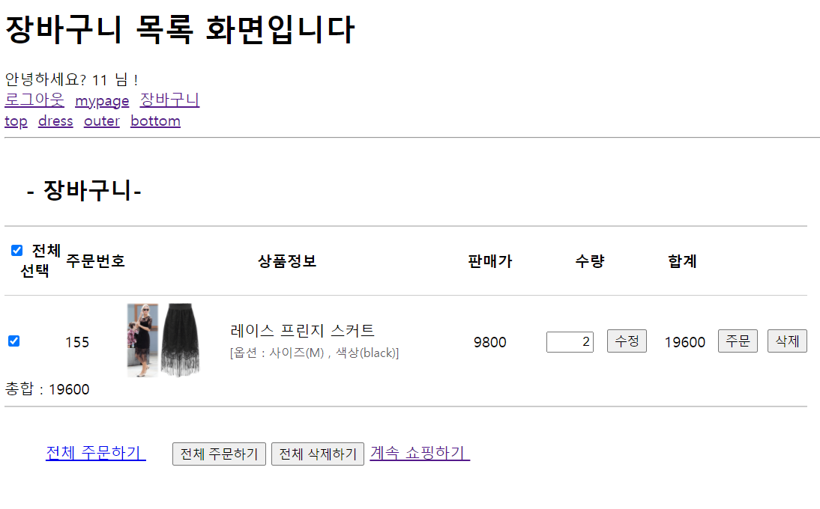
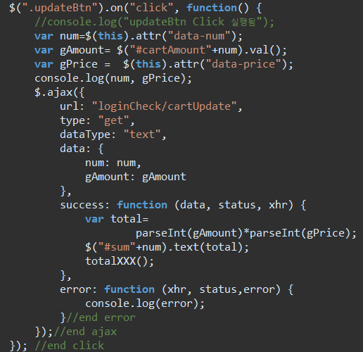
6.장바구니(수량 수정)
수량 칸에 원하는 수량을 넣고 수정버튼 클릭시 합계가 바뀌고
총합란에 바뀌도록 Ajax를 이용해 수정!

Slide 11
6.장바구니(개별삭제)
Ajax를 이용해 클릭시 삭제

Slide 12
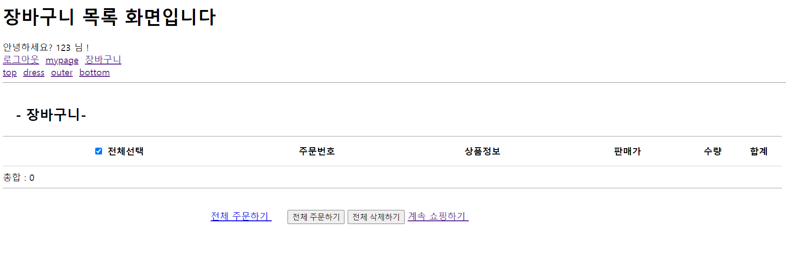
6.장바구니(전체삭제)

Slide 13
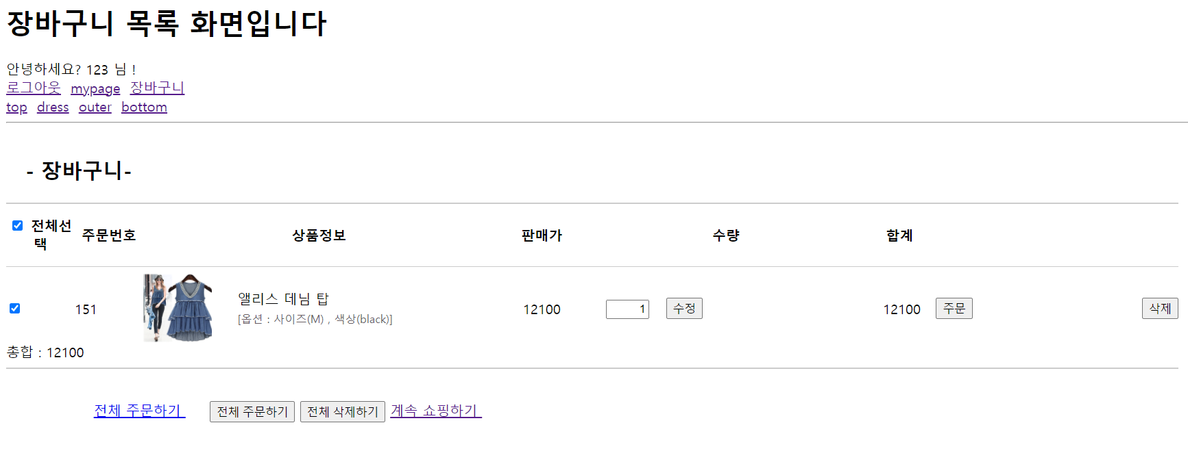
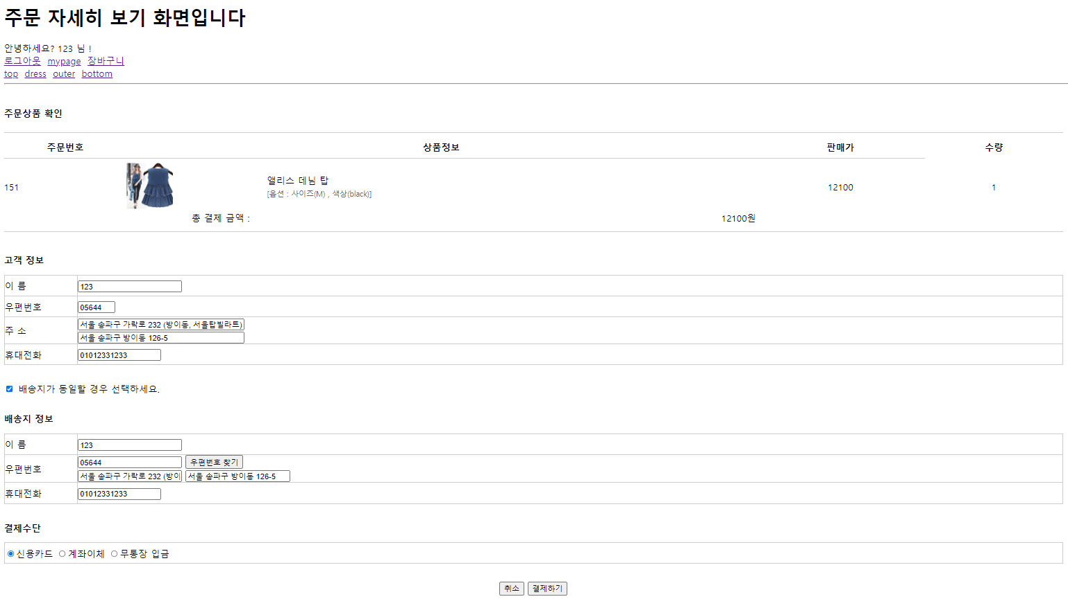
7.주문하기 및 주문완료
체크시 jquery를 이용해 체크시 불러오게 했습니다.

Slide 14
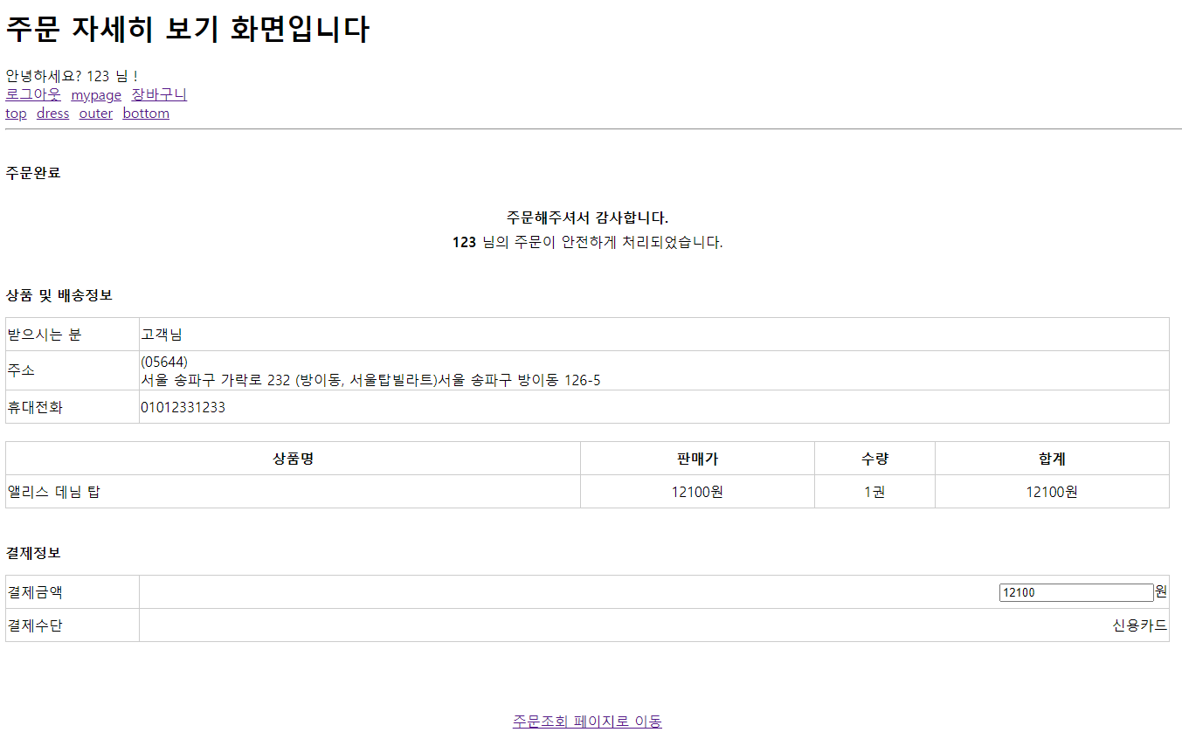
7.주문하기 및 주문완료

Slide 15
감사합니다.
깃허브 : https://github.com/mck0324/minishoppingmall.git

